Slide 1
REALIDADE AUMENTADA UNITY + VUFORIA

Slide 2
Objetivos:
-Entender o processo de desenvolvimento de aplicações de Realidade aumentada.
-Realizar um mini projeto, “cubo AR”
-Utilizar o blender para fazer animações de Objetos
-Implementar objetos animados a uma aplicação AR na UNITY
-Animar um objeto, no caso, o personagem Mário Bros e colocá-lo em uma aplicação em realidade aumentada.

Slide 3
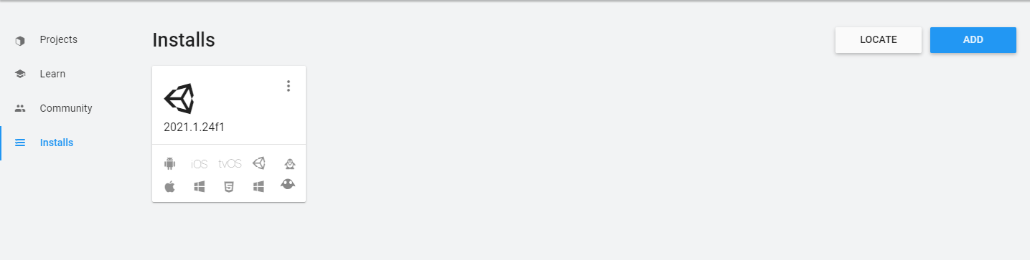
Com o UNITY HUB já instalado e aberto, faça o log in com alguma conta e ative a licença. Com tudo pronto, vá para installs e verifique a versão da UNITY ENGINE. Lembrando que pra esse projeto vai ser usada a versão 2021.1.24f1.

Slide 4
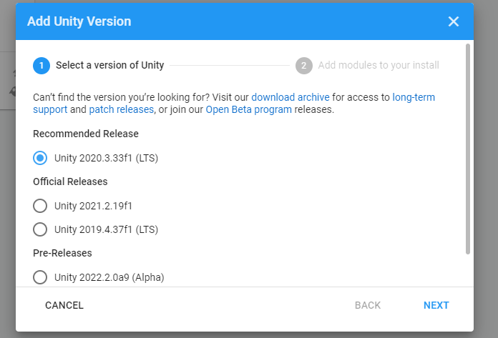
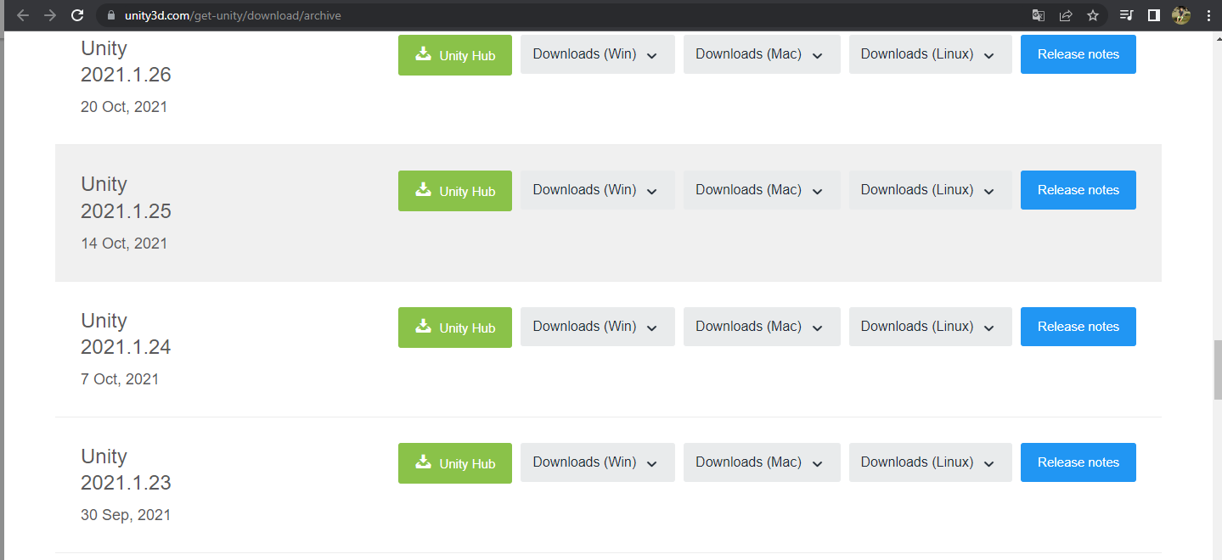
Caso não esteja com essa versão instalada, clique em ADD e em seguida no link patch releases que leva a uma página online, navegue e encontre a versão 2021.1.24f1.

Slide 5
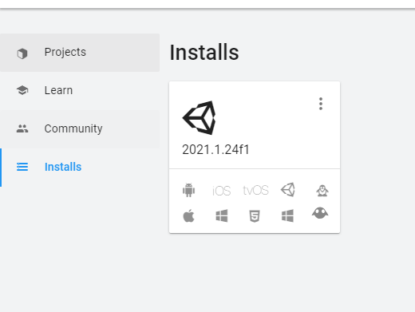
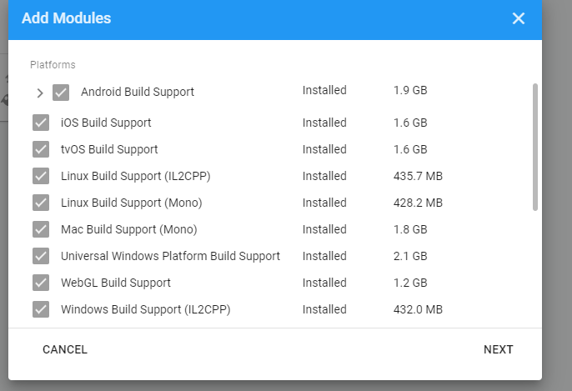
Também é importante checar os módulos que estão instalados, verifique os módulos do Android build support e Windows build support se estão selecionados e baixados. Eles são necessários para fazer a build de uma aplicação ao final do desenvolvimento do projeto.
OBS: Esse processo de instalação de módulos pode demorar, mas é normal.

Slide 6
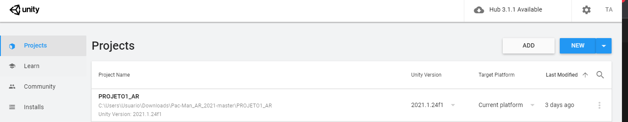
CRIANDO UM NOVO PROJETO
Para a criação de um novo projeto, é bem simples. Ainda no unity hub, na aba projects clique em NEW.

Slide 7
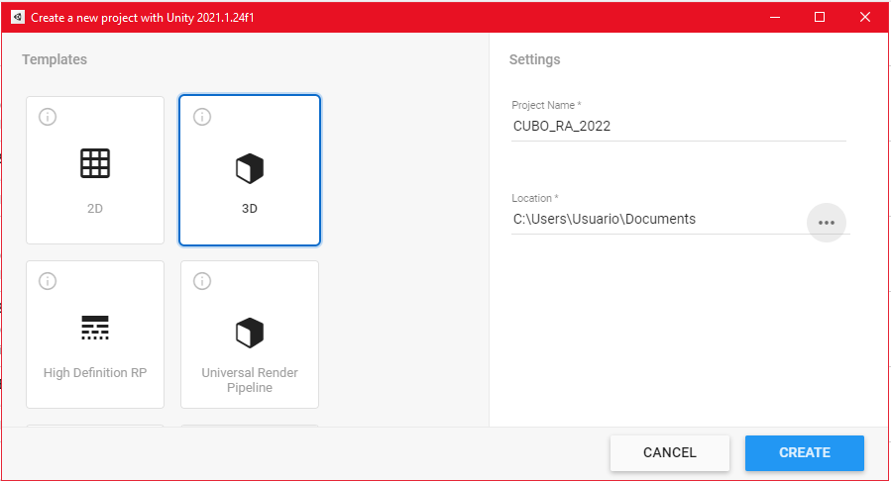
Escolha em qual plano deseja desenvolver o projeto, no caso, vamos trabalhar no plano 3d. Depois escolha um local para salvar e dê nome ao projeto.

Slide 8
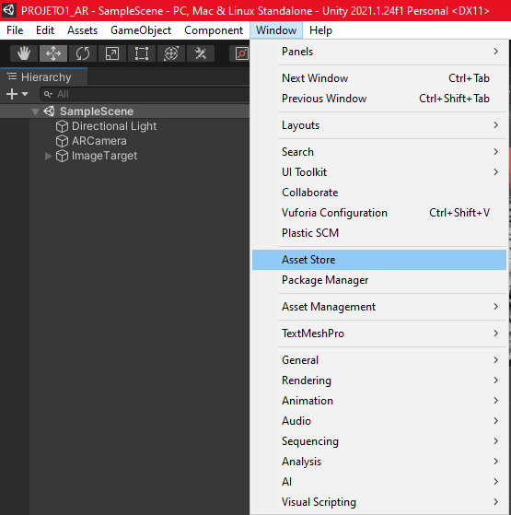
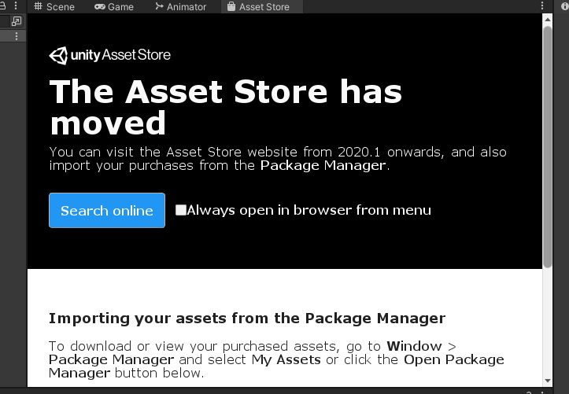
Abra o projeto criado, e em seguida vamos instalar o SDK do vuforia pelo Asset Store da Unity. O vuforia nos permite usar imagens como targets(alvos), e quando uma câmera identifica essa imagem projeta o objeto para nossa realidade, enfim a Realidade Aumentada.
Para acessar a Asset Store, procure por Window na barra flutuante e clique em Asset Store e depois em Search online!

Slide 9
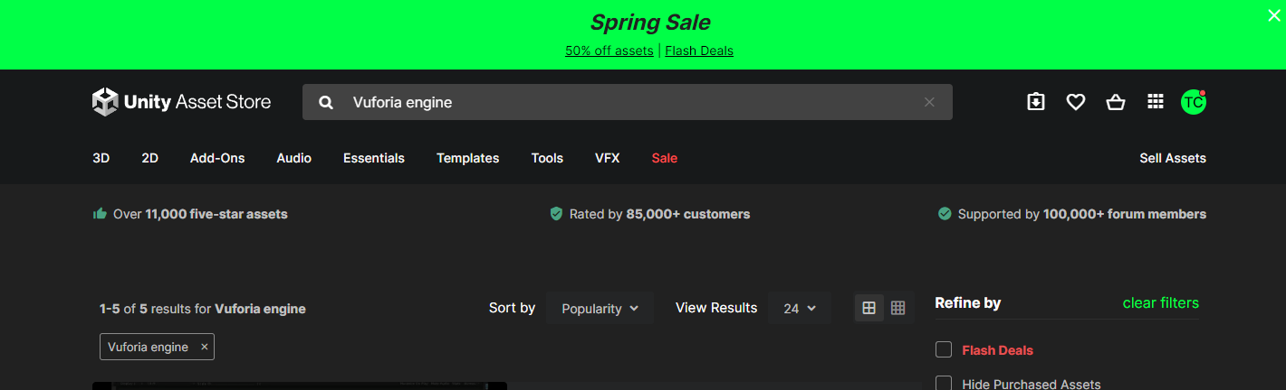
Uma página em seu navegador padrão será aberta. Basta que você procure por Vuforia engine na barra de pesquisa. Assim como indicado abaixo.

Slide 10
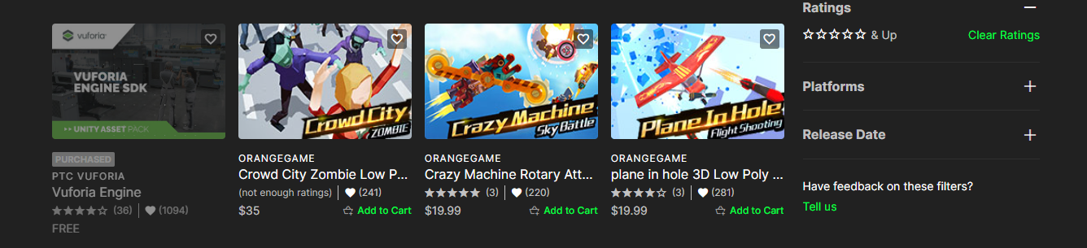
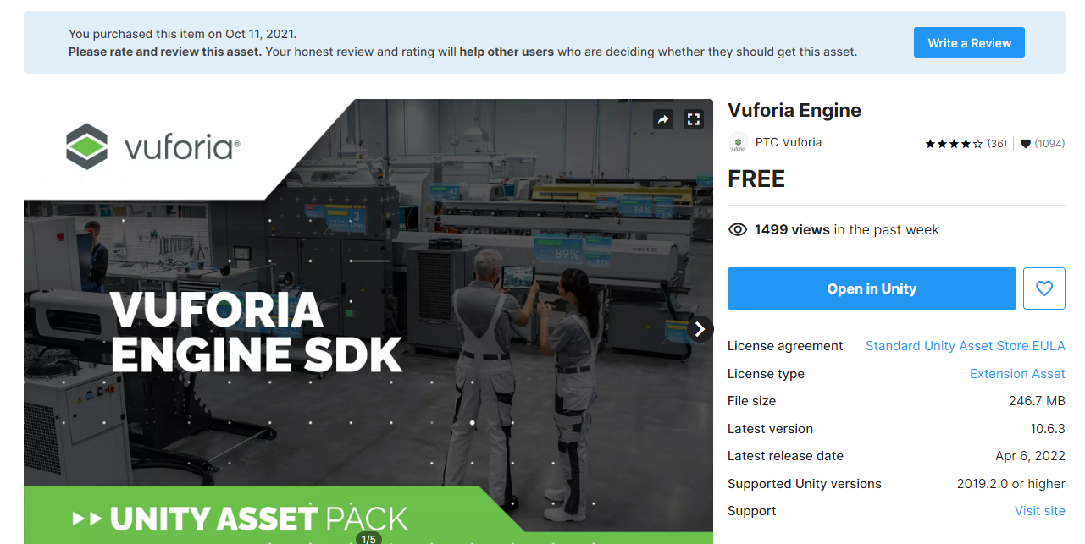
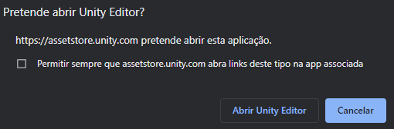
Role para baixo até encontrar algo semelhante e selecione isso que está em destaque e em seguida clique em Open in Unity.

Slide 11
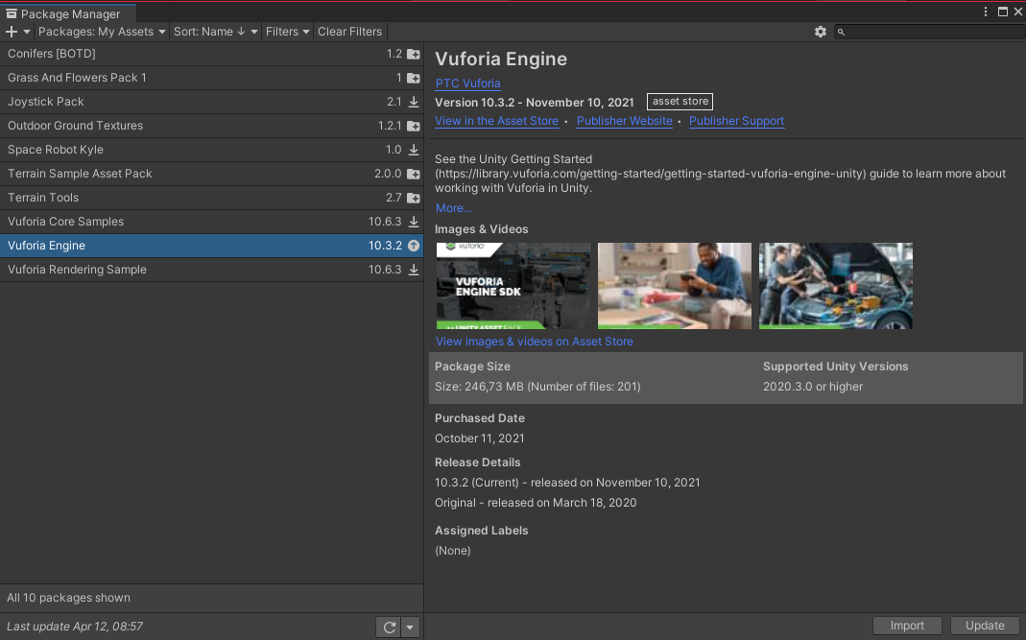
Quando clicado em “Abrir no Unity Editor”, uma barra na Unity chamada Package Manager deverá aparecer no seu projeto. Navegue a para My Assets nessa barra e encontre o Vuforia Engine, basta que você clique em import, para adicionar os artifícios do vuforia ao seu projeto.

Slide 12
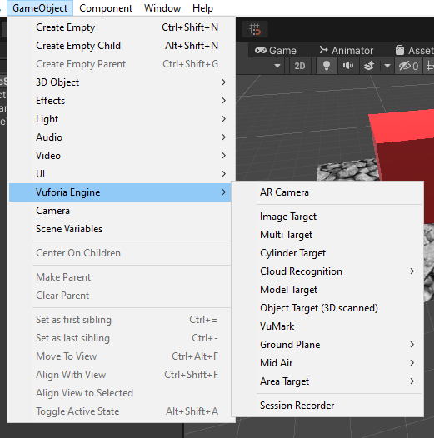
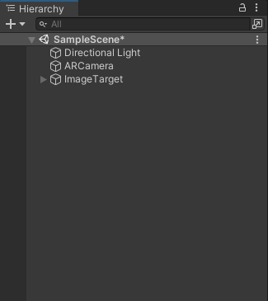
Navegue para GameObject na barra flutuante, em seguida clique em Vuforia Engine, por fim adicione os itens AR Camera e Image Target para sua hierarquia

Slide 13
IMAGE TARGET e ARcamera
IMAGE TARGET: Neste GameOBject vamos adicionar a imagem que queremos usar como target(alvo).O target pode ser o que achar melhor, mas é importante que seja um target detalhado, com uma iluminação boa. Seguindo esses requisitos teremos um target bom.
ARcamera: Configura a câmera do dispositivo para reconhecer o target adicionado no IMAGE TARGET.

Slide 14
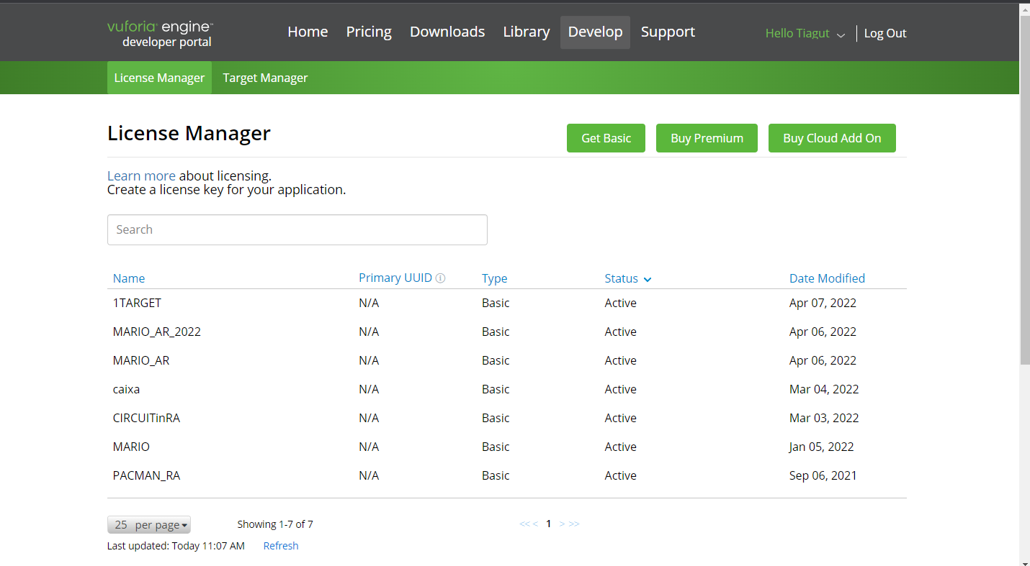
Com o processo inicial na Unity finalizado vamos preparar o target usando o vuforia, para isso acesse o link https://developer.vuforia.com/ e faça seu registro com alguma conta. Depois de ter feito log in, essa tela deve aparecer.

Slide 15
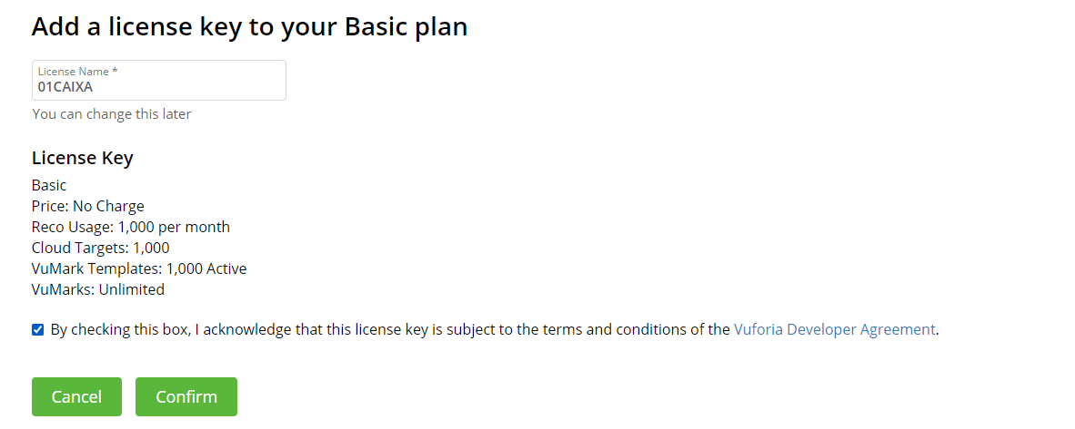
Vamos criar um licença para nosso target, para isso clique em Get Basic e em seguida nomeie a sua licença, clique na caixa de seleção e depois em confirm.

Slide 16
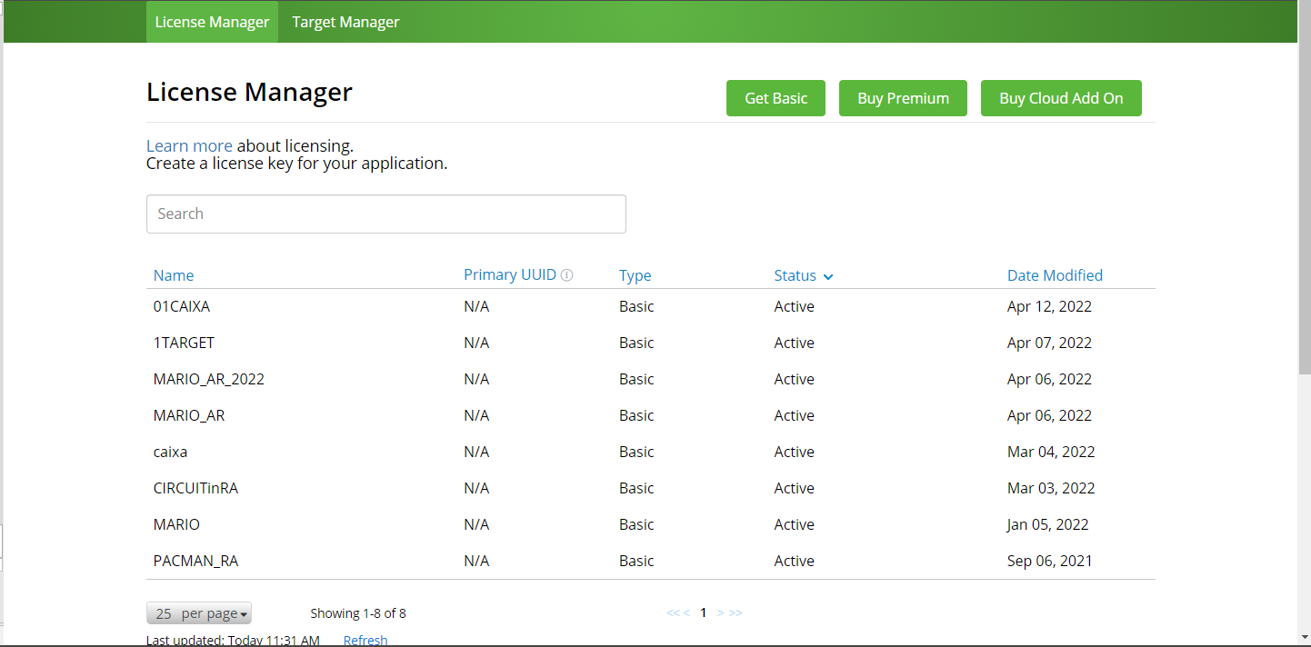
Voltando a página inicial, clique na licença que acabamos de criar 01CAIXA e depois clique em Target Manager.

Slide 17
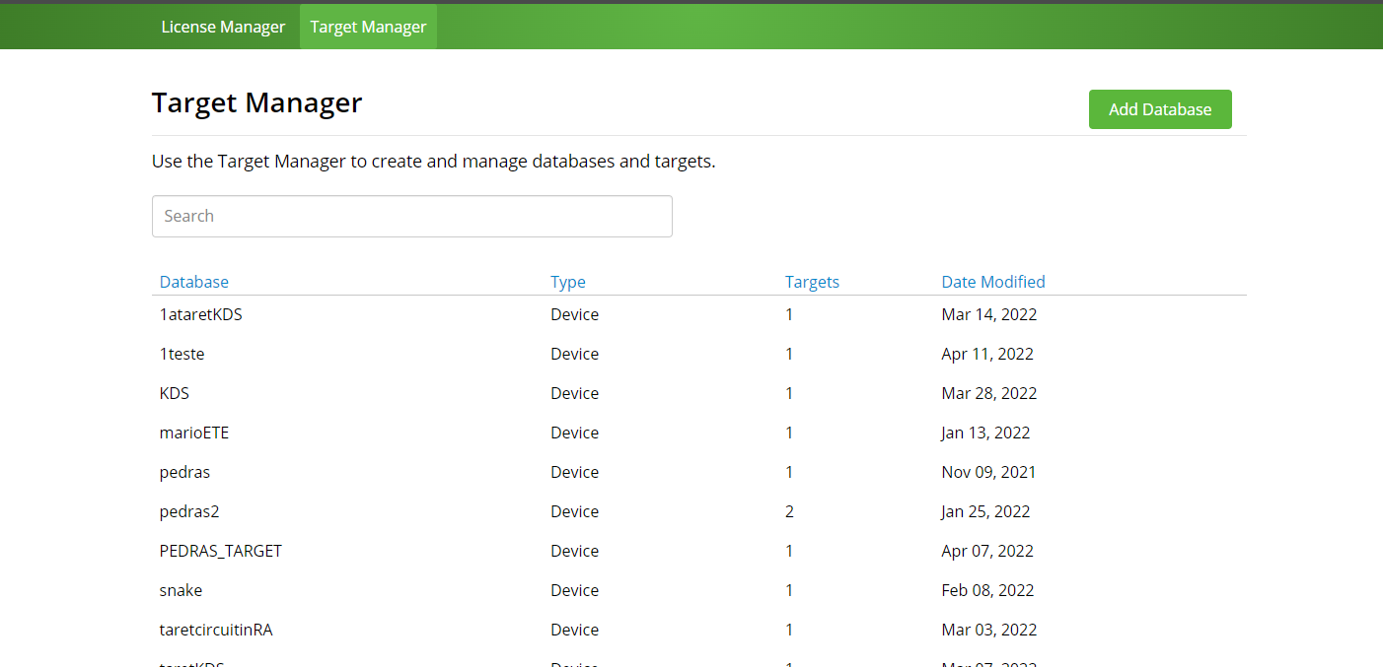
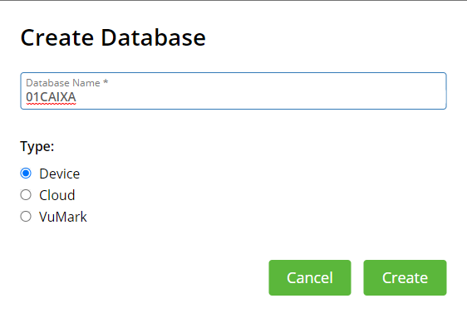
Agora cliquem em Add Database , depois nomeie um novo Database e mantenha a caixa de seleção Device selecionada.

Slide 18
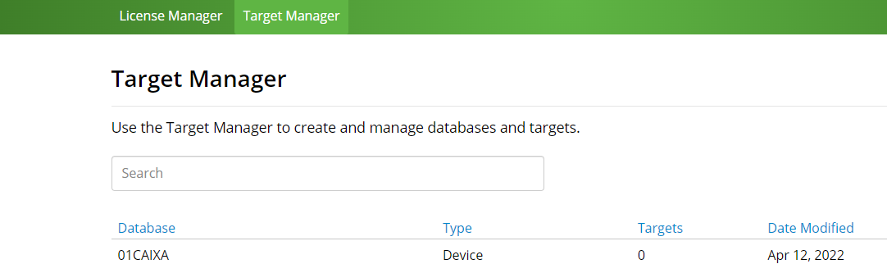
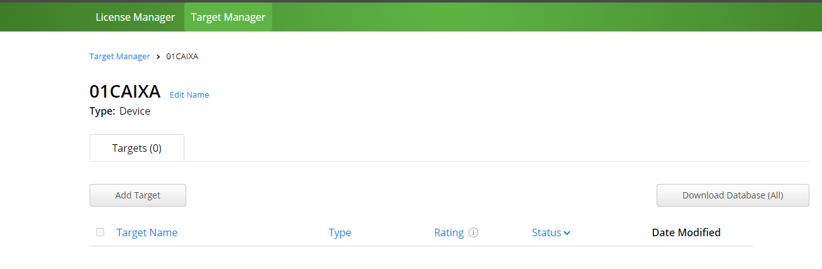
Pronto agora vamos adicionar uma imagem para esse DataBase, recomendo que o target tenha o máximo de detalhes possível, que estejam no formato PNG ou JPG e que não extrapolem o tamanho máximo de 2mb. Clique no DataBase criado, e em Target Manager selecione Add Target.

Slide 19
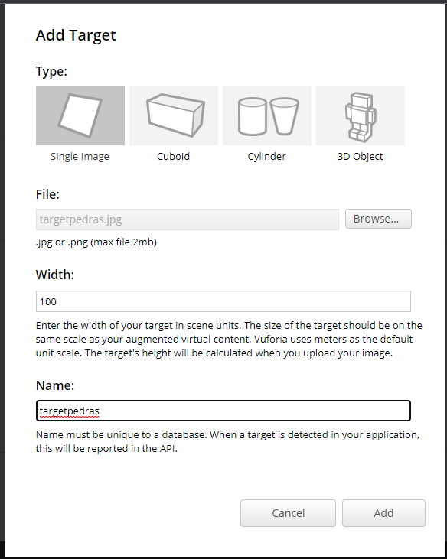
Selecione o single image para o tipo do target, depois faça uma busca nos seus arquivos e adicione o target que você deseja. Recomendo que coloquem um width de 100 para facilitar a visualização na Unity, e por fim nomeie seu target.
Target usado no projeto CUBO AR: https://cdn.guiase.net/wp-content/uploads/sites/1163/2019/02/ac-predra1-1.jpg

Slide 20
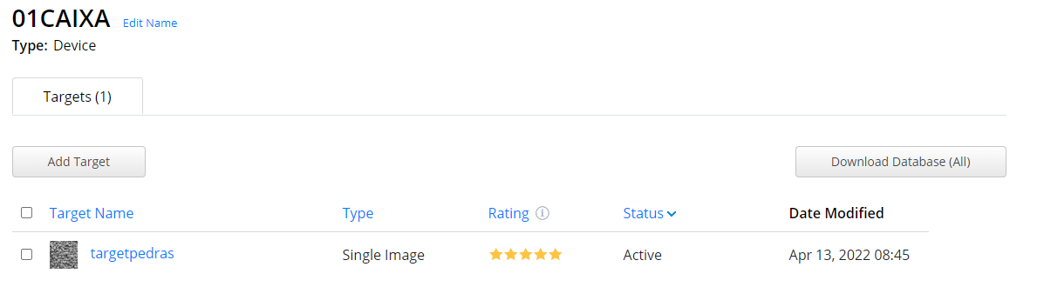
A qualidade de um target está baseada principalmente na riqueza de detalhes que estão presentes na imagem, quanto mais quinas existirem melhor será o target, e isso implica diretamente na facilidade que a câmera vai identificar o target. Targets com menos detalhes vão dificultar o reconhecimento. Para verificar se o target está bom, podemos ver o Rating dele que o próprio Vuforia oferece.
Esse target oferece grande riqueza de quinas, seu Rating está avaliado com o máximo de pontos possível.

Slide 21
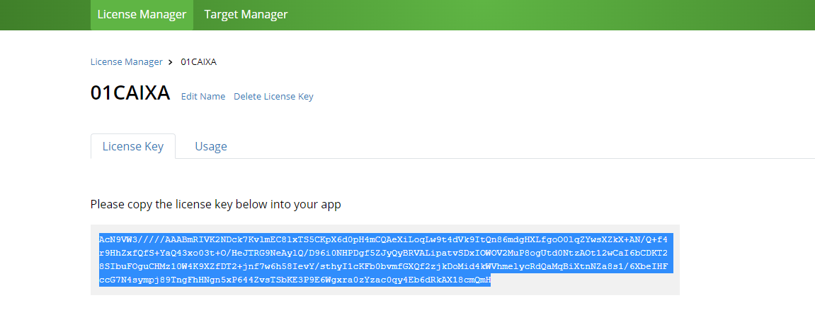
Próximo passo é colocar a licença do Vuforia na ARcamera da unity. No Database criado navegue para License Manager e copie o texto selecionado.

Slide 22
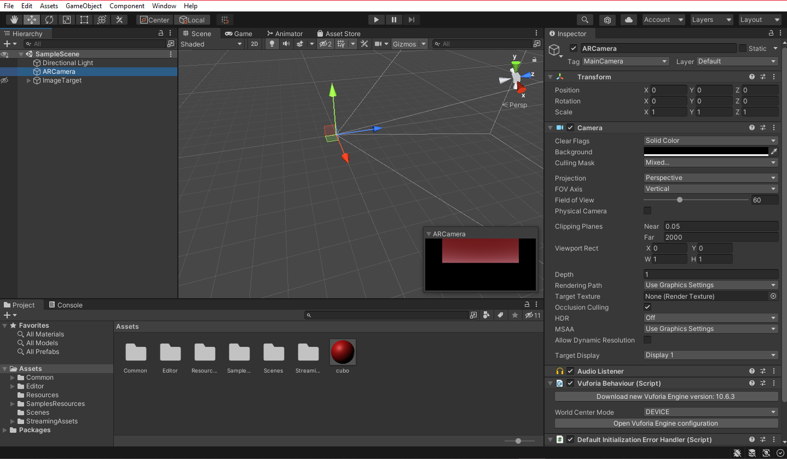
Na unity, se todos os passos foram seguidos deverá haver na hierarquia do projeto a ARcamera adicionada. Clique em ARcamera e scrolle até visualizar Open Vuforia Engine Configuration.

Slide 23
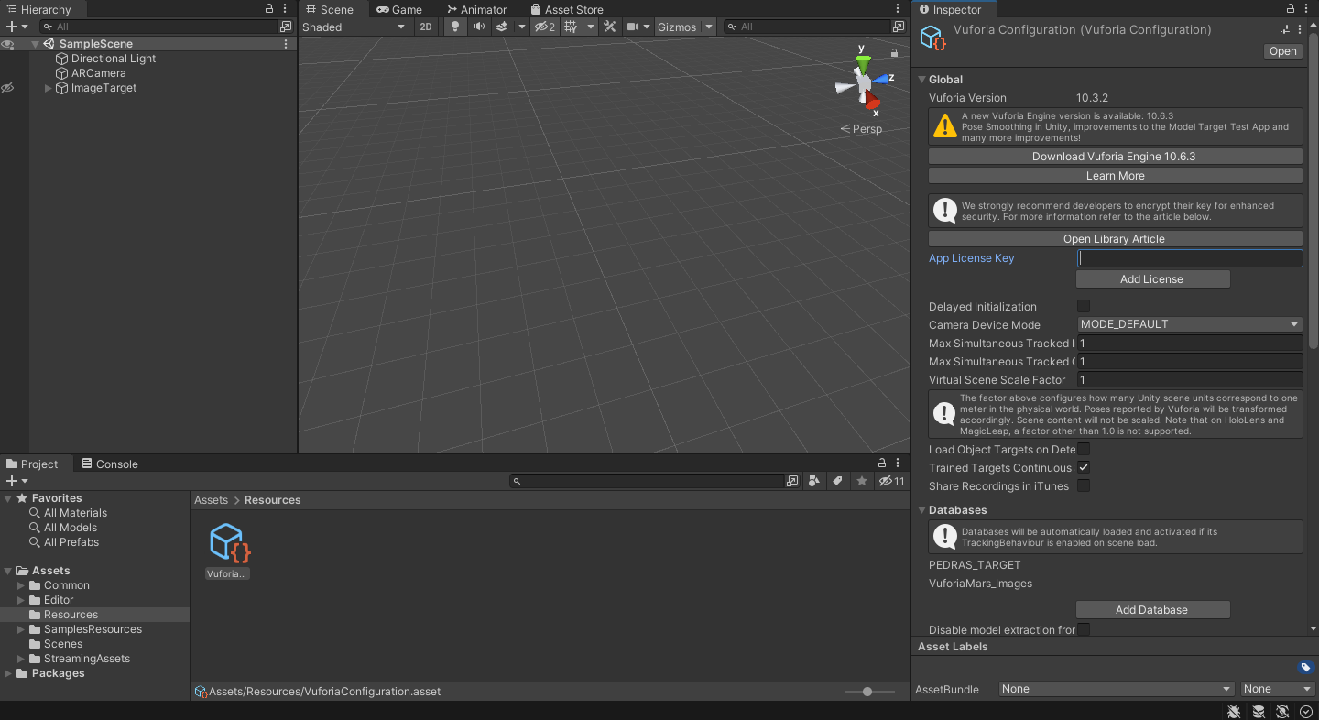
Agora adicione a licença copiada do Vuforia para o campo destacado!

Slide 24
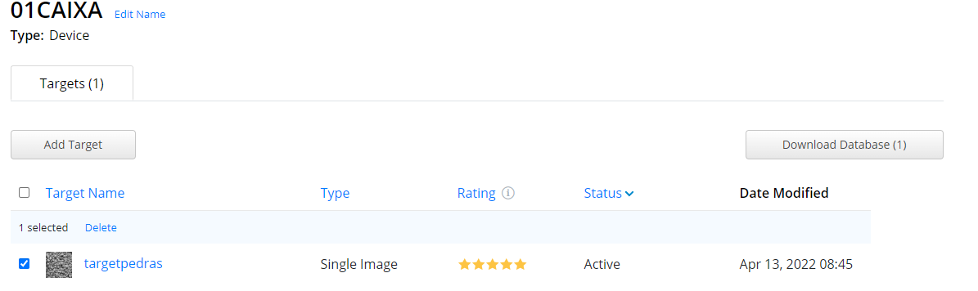
Para importar o target criado para unity devemos fazer o download dele, selecione a caixa do target foi nomeado e clique em Download Database.

Slide 25
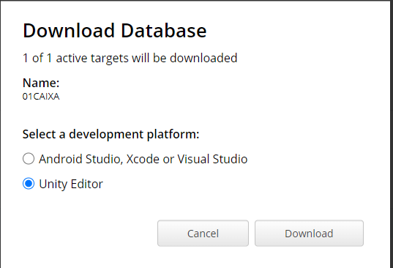
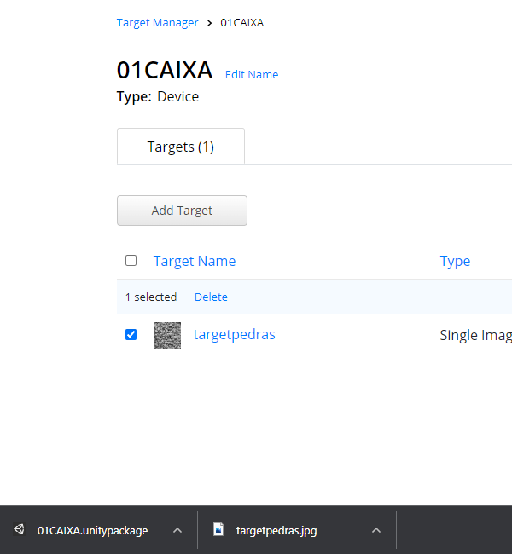
Mantenha da forma como está abaixo e clique em Download! Depois de concluído o download dê dois cliques sobre o indicador de download indicado no canto inferior esquerdo da tela.

Slide 26
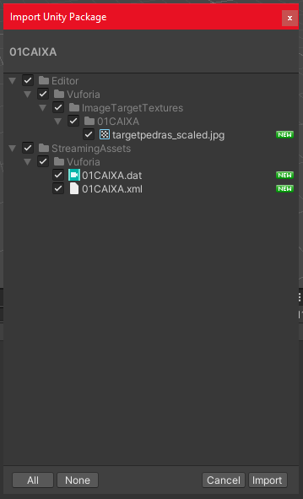
Vai ser aberto uma janela na Unity, exatamente como a indicada se a versão da Unity for a requisitada no início do tutorial. Clique em import e pronto!

Slide 27
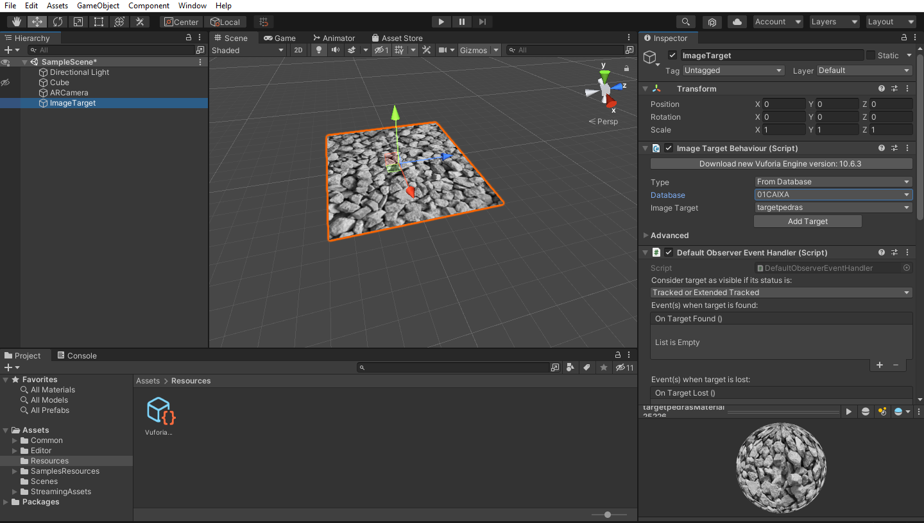
Novamente na Hierarquia da Unity, procure por Image Target que já havíamos adicionado anteriormente. Selecione, e nas configurações do Image target preencha os campos de acordo com a imagem.

Slide 28
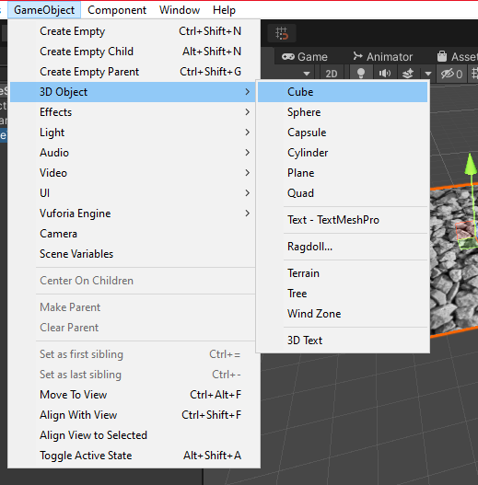
Vamos posicionar um objeto simples sobre o target, para isso vamos colocar um cubo. Na barra flutuante, GameObject -> 3D Object -> Cube.

Slide 29
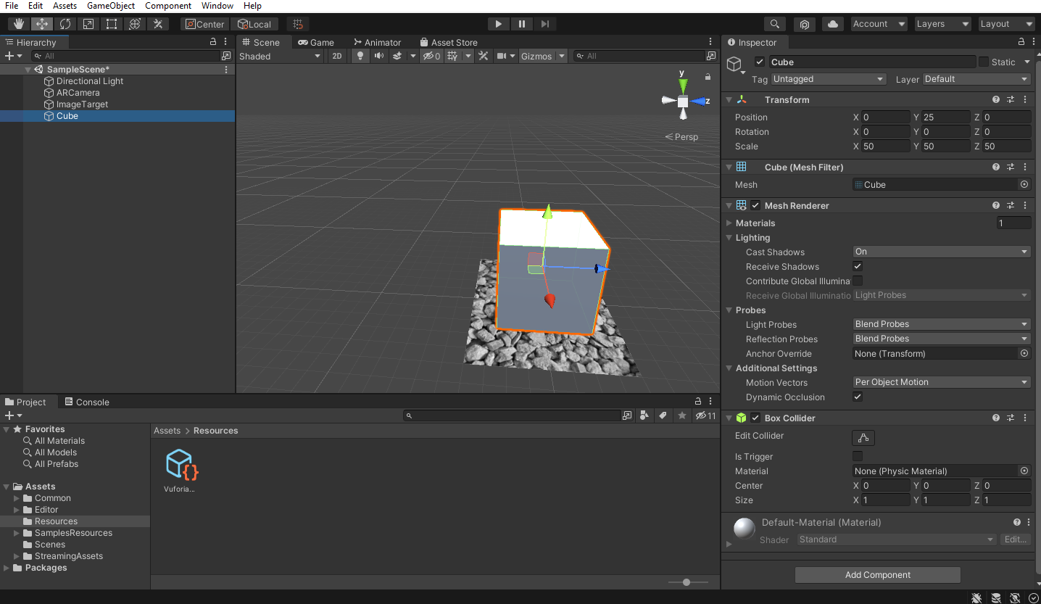
Procure manter as proporções como na imagem, para uma melhor visualização do cubo!

Slide 30
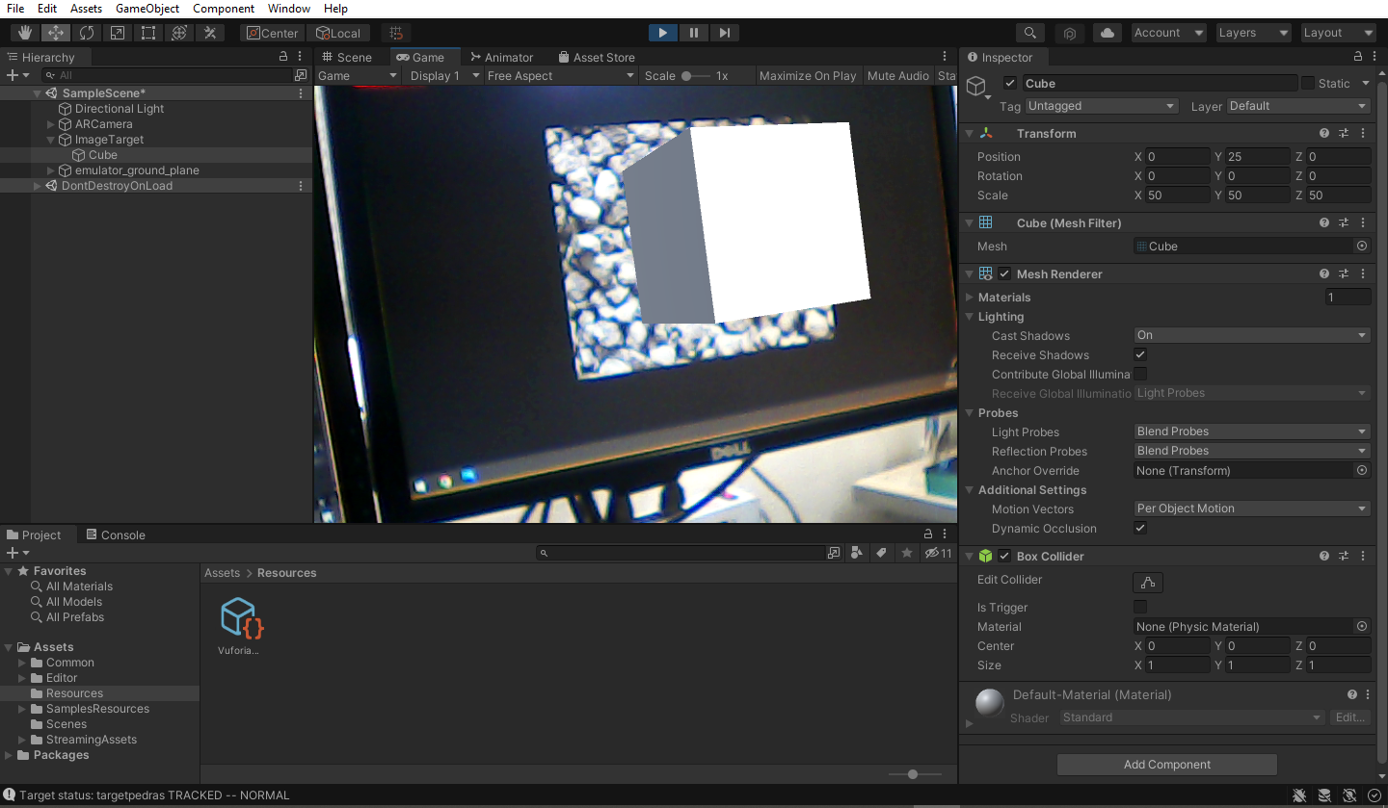
Assim que executar o teste do projeto, se os passos foram seguidos corretamente, assim que a câmera configurado no seu dispositivo encontrar o target o cubo deverá ser projetado.

